Slide 1
محسن ایزدی
کارشناس مسئول بیماری‌های غیر واگیر معاونت بهداشتی دانشکده
سرطان کولورکتال

Slide 2

به نام یگانه هستی بخش

Slide 3
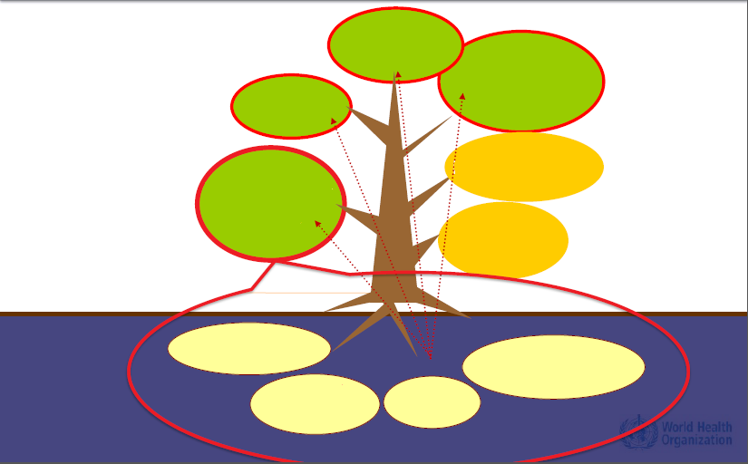
وضعیت بیماری های غیرواگیر در جهان
4 بیماری غیرواگیر: علت 68% مرگ ها در جهان (38 میلیون نفر)
80% مرگ ناشی از بیماری های غیرواگیر در کشورهاي با درآمد پايين و متوسط رخ مي­دهد.
سرطان
بیماری های
تنفسی مزمن
دیابت
اختلالات روانی
بیماری های
قلبي و عروقي
آسیب ها
نداشتن فعالیت بدنی
مصرف الکل
رژیم غذایی
ناسالم
دخانيات

Slide 4
وضعیت بیماری های غیرواگیر در ایران
80% بيماريهاي قلبي وعروقي و 40% سرطان ها
با حذف عوامل خطر
قابل پيشگيري هستند.
در ایران 72 % علل مرگ،
بیماری های غیرواگیر هستند

Slide 5
وضعیت سرطان در ایران و جهان
(تعداد بروز موارد جدید و مرگ و میر سالیانه)
بروز و مرگ و میر سرطان در ایران
(هزار نفر)
بروز و مرگ و میر سرطان در جهان
(میلیون نفر)
بیش از 70% از این افزایش بروز و مرگ و میر در کشورهای در حال توسعه رخ می دهد

Slide 6
سرطان های با بروز بالا در ایران
زنان
مردان

Slide 7
سرطان در ایران
دومین دلیل مرگ و میر
300 هزار بیمار بهبود یافته در طی 5 سال
سالیانه 92 هزار مورد جدید

Slide 8
میزان بروز ومرگ سرطان در ایران
85 هزار مورد بروز در سال 2012 53هزار مرگ در سال 2012
155 هزار مورد تا سال 2030 102 هزار مرگ تا سال 2030

Slide 9

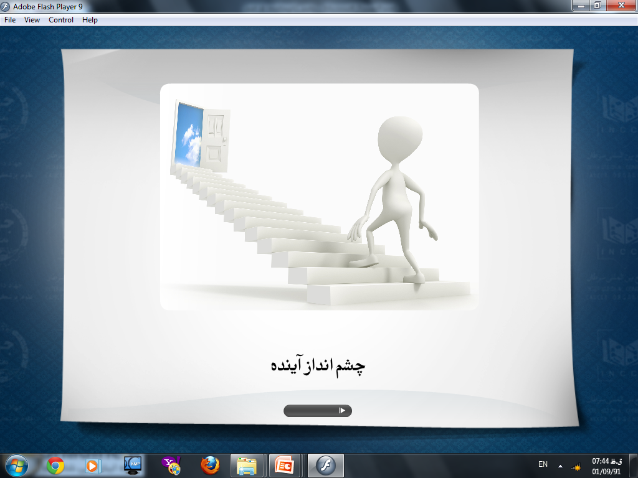
چرا سرطان رو به افزایش است؟

Slide 10
افزایش سن جمعیت
ایران
جهان
در سال 1979: 58 سال
در سال 2012: 74 سال
متوسط امید به زندگی
71 سال
سرطان ارتباط مستقیم با افزایش سن جمعیت دارد

Slide 11
شرایط شیوه زندگی و عوامل محیطی در ایران
عوامل محیطی
شیوه زندگی
میزان مصرف انرژی ؛
2800 کیلوگرم (در برابر 1900)
سرانه تولید گاز Co2؛
7 تن (در برابر 4/6)
ذرات معلق؛
115 میکروگرم (در برابر 60)
عدم مصرف 5 وعده میوه؛ 90%
فعالیت بدنی کم؛ 40%
افزایش وزن؛ 50%
کلسترول بالا؛ 50%
Iran STEPS Survey 2009 , WHO 2010 , World Bank

Slide 12
سطوح گوناگون پیشگیری
سطح صفر؛ از بین بردن منبع خطر
سطح 2؛ تشخیص زودهنگام
سطح 3؛ درمان و بازتوانی
سطح 1؛ دوری از مواجهه

Slide 13

سرطان روده بزرگ

Slide 14
روده بزرگ بخشی از سیستم گوارشی می‌باشد.
روده باریک از انتهای معده شروع و به روده بزرگ ختم می‌شود و سپس روده بزرگ نیز از آنجا تا محل مقعد ادامه‌می‌یابد.
روده بزرگ شامل دو بخش است:
بخش اول کولون نامیده می‌شود که حدود ۱۸۰ سانتی‌متر طول دارد
بخش دوم راست روده است که طول آن به ۱۵ تا ۲۵ سانتی‌متر می‌رسد

Slide 15
در این بیماری سلول‌های سرطانی در داخل بافت روده شروع به تکثیر می‌کنند.
اگر چه این سرطان از جمله معمول‌ترین سرطان‌های بشر به‌حساب‌می‌آید اما به‌دلیل بهبود روش‌های غربالگری و تشخیصی ، تعداد موارد جدید این بیماری و مرگ ناشی از آن به‌طور قابل ملاحظه‌ای کاهش یافته‌است.
این بیماری در هر سنی بروز می‌یابد
اما میزان بروز در سن بالای ۵۰ سال بیشتر است.
زمانی‌که در مراحل اولیه تشخیص داده‌می‌شود، این سرطان درمان‌پذیر است، اما تشخیص آن در این مراحل هیچ‌گونه علامتی ندارد.

Slide 16
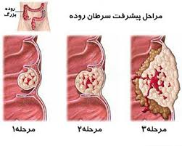
بروز سرطان روده بزرگ يك فرآيند چند مرحله اي است
در اثر مجموعه تغييراتي بروز ميكند كه از اپيتليوم طبيعي شروع شده وبه سمت تكثير سلولهاي غيرطبيعي ميرود
سپس پوليپ آدنوماتوز خوش خيم اتفاق ميافتد و سرانجام بدخيمي بروز ميكند.

Slide 17
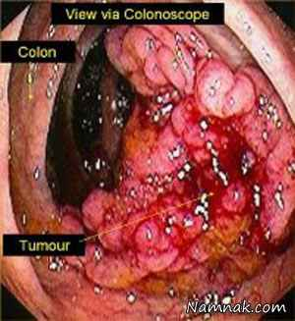
پولیپ ها بیرون زده‌گی‌هایی روی دیواره داخلی کولون یا رکتو‌م‌اند، كه در افراد بالای 50 سال شایع‌اند.
بیش‌تر پولیپ‌ها خوش‌خیم (غیرسرطانی) هستند، اما بعضی از پولیپ‌ها (آدنوم‌ها) به سرطان تبدیل مي‌شوند.
پیدا کردن و خارج کردن پولیپ‌ها احتمال سرطان کولورکتال را کاهش مي‌دهد

Slide 18
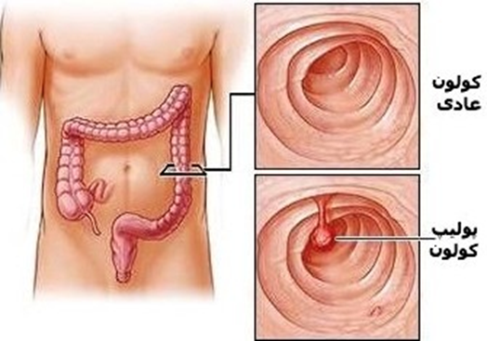
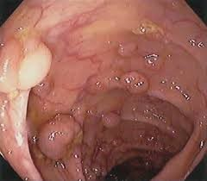

Slide 19
سرطان روده بزرگ در جهان بعد از سرطانهاي پستان، پروستات و ريه، چهارمين سرطان با بيشترين ميزان بروز است.
در بين علل مرگ و مير نيز، پس از سرطانهاي ريه، پستان، كبد و معده، پنجمين دليل مرگ و مير ناشي از سرطان در جهان است .
اگر سرطانهاي پوستي را كنار بگذاريم، سرطان روده بزرگ در ايران، در بين مردان و زنان به ترتيب مقام چهارم و دوم را در بين كل سرطانها داراست و در مجموع دو جنس نيز پس از سرطانهاي پستان و معده، سومين جايگاه را دارد.

Slide 20
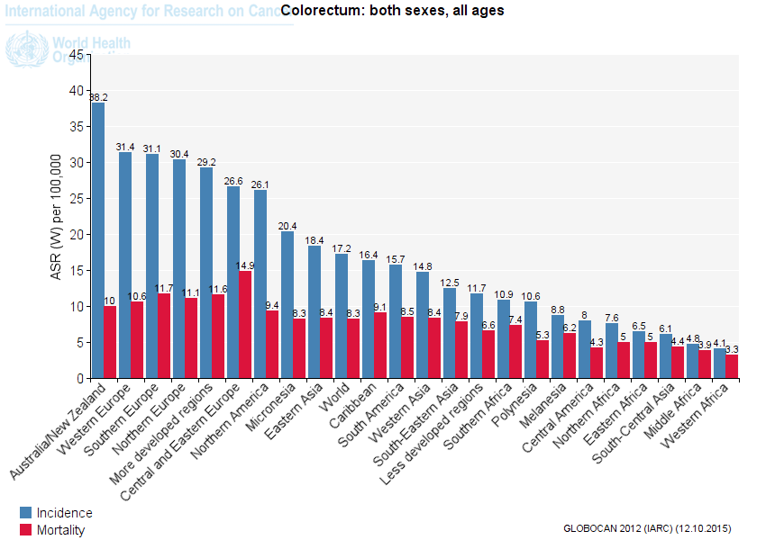
مقایسه بروز سرطان کولورکتال در جهان
Iran ASR: 11.1

Slide 21
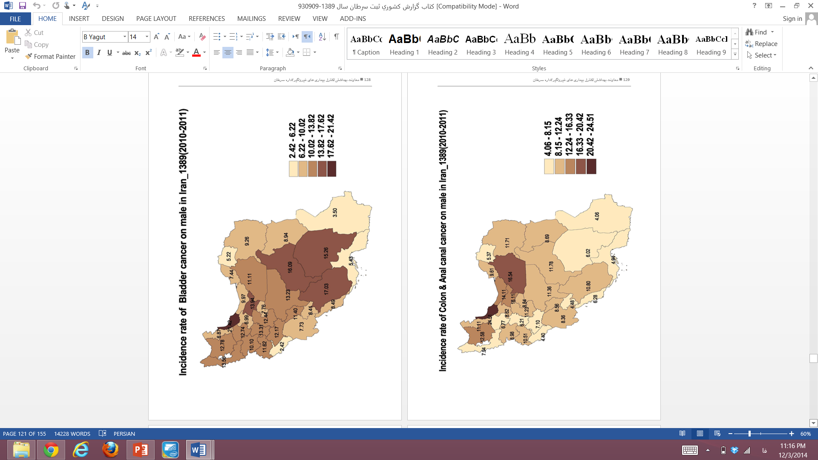
بروز سرطان کولورکتال در ایران؛ مردان؛ 1389

Slide 22
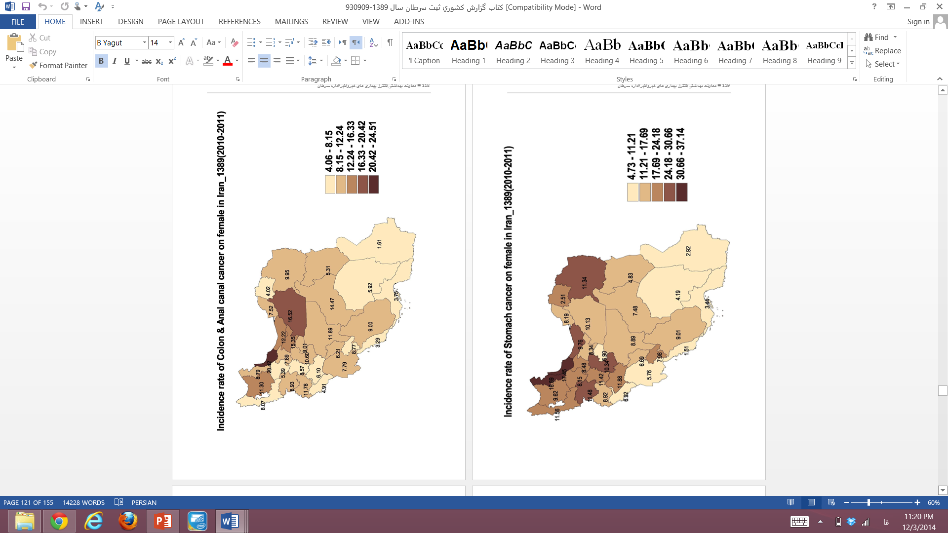
بروز سرطان کولورکتال در ایران؛ زنان؛ 1389

Slide 23
روند بروز سرطان روده بزرگ در ایران
سال 1391: 7163
سال 1409: 13762
92%

Slide 24
عوامل خطر سرطان روده بزرگ
غیرقابل اصلاح
قابل اصلاح
بيماري التهابي روده
سابقه فردي پوليپهاي آدنوماتوز
(شیوه زندگی)
فعاليت بدني ناكافي
افزايش وزن
الكل
دخانيات
گوشت قرمز
مصرف كم ميوه و سبزيجات
افزايش سن
سابقه خانوادگي پوليپ يا سرطان روده بزر گ
بيماري هاي ارثي
(آدنوماتوز خانوادگي وسرطان روده غير پوليپوزيس ارثي)

Slide 25
افزايش سن:
هر چه سن افزايش يابد احتمال بروز سرطان روده بزرگ زيادتر ميشود چرا كه ايجـاد سرطان روده بزرگ، يك فرايند چند ساله است كه از پوليپ خوش خيم تا پوليپ بدخيم و سرطان متفاوت خواهـد بـود.
واضـح است كه هر چه سن بالاتر ميرود، زمان بيشتري براي ايجاد اين تغييرات وجود دارد و در نتيجه احتمـال بـروز سـرطان بيـشترميشود.
سابقه خانوادگي پوليپ يا سرطان روده بزرگ:
وجود سابقه خانوادگي از پوليپهاي آدنوماتوس يا سرطان روده بزرگ، خطرسرطان را در فرد بين دو تا شش برابر افزايش ميدهد.
اين افزايش خطر احتمالاً بخـاطر تركيبـي از ژنهـاي مـشترك و عوامـل شيوه ي زندگي مشترك در ميان اعضاي خانواده ميباشد.

Slide 26
سابقه خانوادگی سرطان کولورکتال :
وابستگان نزدیک (پدر و مادر، برادرها، خواهرها، یا فرزندان) یک فرد با سابقه‌ای از سرطان کولورکتال، بیش‌تر احتمال ابتلا به این بیماری را دارند،
به‌خصوص اگر آن فرد در سنین پایین مبتلا به سرطان شده باشد.
اگر چند تن از وابستگان نزدیک سابقه ابتلا به سرطان کولورکتال را داشته باشند، احتمال حتی بیش‌تر می‌شود.

Slide 27
بيماري التهابي روده :
ميـزان خطر با افزايش طول مدت بيماري التهابي روده بزرگ افزايش مييابد
و معمولا پس از ده سال از شـروع بيمـاري، بـه بيـشترين ميزان خود ميرسد. با انجام كولونوسكوپي در فواصل مشخص ميتوان در صورت بروز سرطان در اين افراد، آن را زودتر تشخيص داد .

Slide 28
سابقه فردي پوليپهاي آدنوماتوز:
در واقع اين ضايعات كه به نام آدنوم هم ناميده ميشوند، پيش زمينه ايجاد سرطان هستند.
هر چند بيشترآدنوماها هيچ وقت بدخيم نميشوند، اما افرادي كه سابقه اي از آدنوماها را دارند، در معرض خطر بالاترسرطان روده بزرگ هستند.
برداشتن اين پوليپها با كولونوسكوپ، جلوي ايجاد سرطان را ميگيرد. اما امكان بروز مجدد پوليپ و حتي سرطان وجود دارد
بنابراين بايد پس از برداشتن پوليپ، در فواصل منظم كولونوسكوپي تكرار شود.

Slide 29
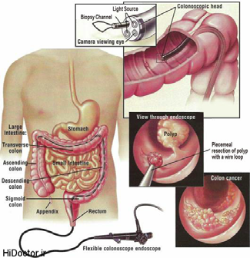
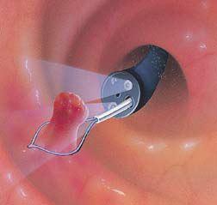

Slide 30
فعاليت بدني :
ورزش با روشهـاي مختلـف از جمله :
كاهش وزن
كاهش ماندگاري مواد غذايي مضر در دستكاه گوارش
كاهش سطح انسولين خون
كاهش رشد سلولهاي مخاطي روده
بهبود عملكرد سيستم ايمني
متابوليسم اسيد صفراوي
احتمال سرطان روده بزرگ را كاهش ميدهد.

Slide 31
افزايش وزن:
چاقي، به ويژه چاقي دور شكم، يك عامل خطر براي سرطان روده بزرگ محسوب ميشـود. وزن زيـاد بـا سـطوح بالاتري از انسولين و ديگر عوامل رشد مرتبط است كه ممكن است در رشد سلولهـاي روده اي، ظهـور پوليـپهـاي آدنومـاتوز وتغيير شكل به بدخيمي دخيل باشند.
الكل:
حتي اگر روزانه يك بار الكل مصرف شود، خطر سرطان روده بزرگ افزايش مي يابد و هر چه ميزان مـصرف بيـشتر شـود،خطر سرطان روده نيز بيشتر ميشود.

Slide 32
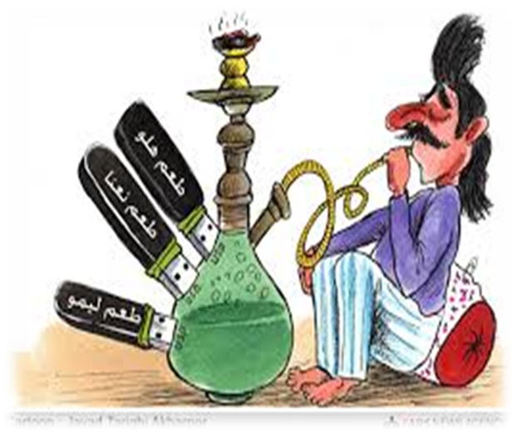
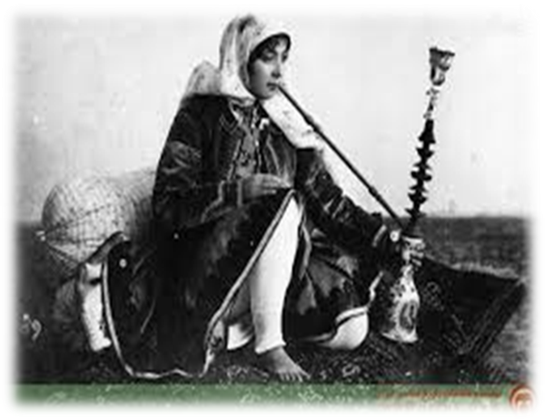
دخانيات:
مصرف دخانيات از جمله سيگار، خطر پوليپهاي آدنوماتوز و سرطان روده بزرگ را افزايش ميدهد. مواد سرطانزاي زيادي در دود سيگار وجود دارند، كه ممكن است روده بزرگ را از طريق سيستم گردش خون تحت تاثير قرار دهند و منجـر بـه جهش هاي سلولي شوند.

Slide 33
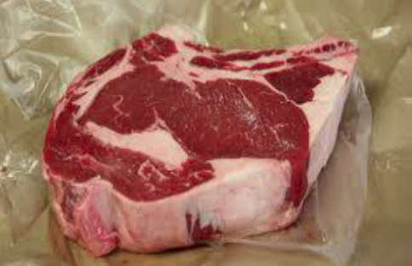
گوشت قرمز:
دو مساله در مورد گوشت قرمز ميتواند بروز سرطان روده بزرگ زياد كند. يكـي مقـدار مـصرف گوشـت قرمـزاست و ديگري نحوه پخت آن.
يك رژيم غذايي حاوي گوشت قرمز زياد با تغيير در ترشح اسيدهاي صفراوي يا با افزايش غلظت آهن مدفوع و توليـد راديكـال-هاي هيدروكسيل خطر سرطان را افزايش ميدهد.
اگر گوشت را در دماي بسيار زيـاد آمـاده كنـيم،خطر سرطان بالاتر ميرود. مواد سرطان زايي مثل آمينهاي هتروسيكليك وهيدروكربنهاي آروماتيك چند حلقه اي كه سرطان زا هستند، در طي پخت گوشت در دماهاي بالا توليد شوند.

Slide 34
علايم
سرطان روده بزرگ

Slide 35
علائم این بیماری ممکن است شبیه به سایر علائم نظیر عفونتها ،تب، بواسیر و بیماری‌های التهابی روده باشد.
بنابراین مراجعه به پزشک به منظور ارزیابی بهتر، لازم و ضروری می‌باشد؛ چراکه در مراحل اولیه، این بیماری قابل درمان است.
از جمله نشانه‌هایی که مراجعه به پزشک را ضروری می‌کند می‌توان موارد زیر را نام‌برد:
وجود هرگونه تغییر در عادات دفعی روده نظیر اسهال، یبوست در صورتی که بیش از یک روز طول بکشد و علت آن نامعلوم باشد.
خون‌ریزی از راست‌روده یا وجود خون در مدفوع، چه قابل رؤیت باشد چه با انجام آزمایش معلوم شود.
دردهای قولنجی معده

Slide 36
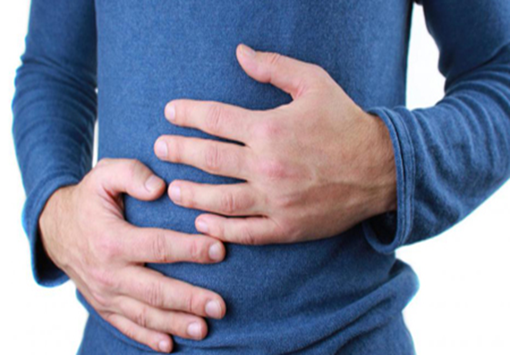
استفراغ
ضعف و خستگی
یرقان و زردی پوست یا سفیدی چشم
در بعضی از موارد ممکن است فرد مبتلا به سرطان باشد اما هیچ‌گونه علامتی نداشته باشد، بنابراین غربالگری در افراد پرخطر مثل افراد بالای ۵۰ سال ضروری می‌باشد.

Slide 37
بيماراني كه پوليپ يا حتي سرطان روده بزرگ دارند ممكن است درمراحل اوليه هيچ علامتي نداشته باشند.
مهمترين علايم مشكوك به سرطان روده بزرگ عبارتند از:
خونريزي دستگاه گوارش تحتاني در طي يك ماه اخير
يبوست در طي يك ماه اخير با يا بدون اسهال، درد شكم و احساس پر بودن مقعد پس از اجابت مزاج
كاهش بيش از 10 درصد وزن بدن در طي شش ماه

Slide 38

رژیم غذایی :
مطالعات نشان می‌دهد که رژیم‌های غذایی با چربی بالا (به‌خصوص چربی حیوانی) و کلسیم، فولات(اسیدفولیک.B9)، و فیبر پایین ممکن است خطر سرطان کولورکتال را زیاد کند.
کسانی که در رژیم غذایی خود کمتر از میوه و سبزی‌ها استفاده می‌کنند ممکن است در معرض خطر بیش‌تر سرطان کولورکتال قرار داشته باشند.

Slide 39
شيوه هاي
تشخيص زودهنگام و غربالگري
سرطان روده بزرگ

Slide 40
1- آزمايش خون مخفي در مدفوع
پوليپ ها و سرطان كولون گاهى خونريزى ميكنندكه سبب ايجاد خون در مدفوع ميشود اما اين خون آنقدر كم است كه با چشم ديده نمي شود بلكه بايد با انجام آزمايش آن را تشخيص داد.
با آزمايش خون مخفى مدفوع با استفاده از ميكروسكوپ ميتوان مقادير ناچيز وناديدنى خون را در مدفوع شناسايى كرد كه به آن تست خون مخفي در مدفوع گفتـه مـيشـود امـا يكـي از مـشكلات ايـن آزمايش اين است كه:
اگر در طي روزهاي پيش از آزمايش، آسپرين يا مواد غذايي مثل چغندر مصرف كرده باشيم ممكن است تست به صورت كاذب مثبت شود.
هم چنين اين آزمايش را بايد سه بار تكرار كرد تا نتيجه مطلوب به دست آيد.

Slide 41
2- تست خون مخفي در مدفوع به روش ايمونولوژيك(FIT) يا IFOBT))
تست ديگـري وجـود دارد به نام تست خون مخفي در مدفوع به روش ايمونولوژيك كه :
به صورت كاذب با مواد گفته شده مثبت نمي شود
نياز بـه سه بار تكرار ندارد
و به سادگي در خانه بهداشت، مطب و كلينيك قابل انجام است.

Slide 42
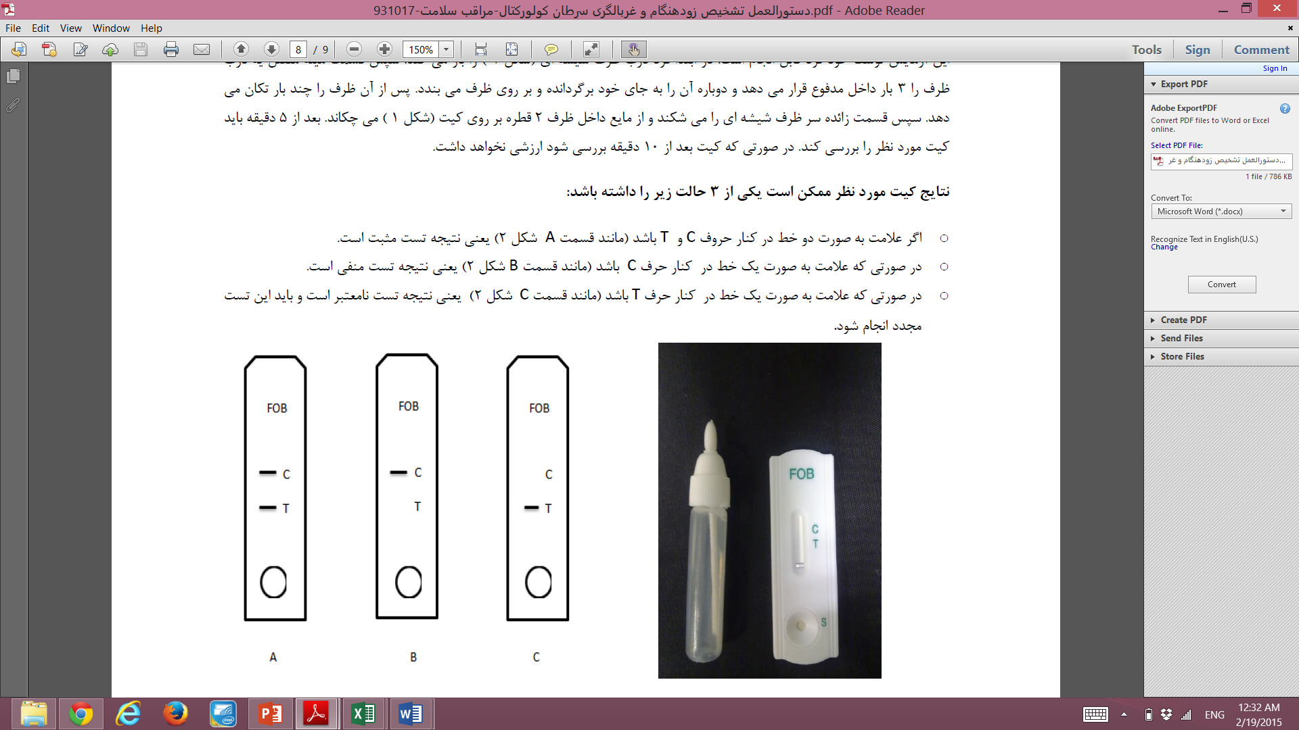
# آیا فرد سابقه فردی سرطان، ادنوم یا بیماری التهابی روده بزرگ را دارد؟
# آیا فرد سابقه خانوادگی سرطان روده بزرگ دارد؟
# آیا فرد هر یک از علایم بندهای 1، 2 یا 3 را دارد؟
1. خونریزی دستگاه گوارش تحتانی در طی یک ماه اخیر
2. یبوست در طی یک ماه اخیر (با یا بدون اسهال، درد شکم و احساس پر بودن مقعد پس از اجابت مزاج)
3. کاهش بیش از ده درصد وزن بدن در طی شش ماه
# آیا تست FIT مثبت است؟
انجام ارزیابی های تکمیلی توسط پزشک³:
# معاینه شکم و رکتال
# بررسی چارت علایم و نشانه های مشکوک به سرطان روده بزرگ
یکی از موارد مثبت است
همه موارد منفی است
افراد در فاصله 50 تا 69سال توسط بهورز/مراقب سلامت، از نظر دارا بودن علایم و سوابق زیر بررسی و آزمون FIT انجام می شود¹
بررسی علایم و سوابق
توسط پزشک²
خودمراقبتی و ارزیابی دوباره
هر دو سال تا 70 سالگی
علامتدار نیست
یکی از علایم بند 1 تا 3 مثبت است
ارجاع به پزشک
FIT منفی
FIT مثبت
ارجاع به سطح دو
ارجاع به سطح دو بر اساس جدول راهنمای ارجاع افراد با سابقه فردی یا خانوادگی مثبت
علایم زرد یا سفید
علایم قرمز یا نارنجی
ارجاع به سطح دو
توجه به سابقه فردی، خانوادگی
و نتیجه FIT
همه موارد منفی است
ارزیابی دوباره علایم و پاسخ همگلوبین
در عرض دو هفته
پایداری علایم زرد و سفید
بروز علایم قرمز یا نارنجی
ارجاع به سطح دو
یکی از موارد مثبت است
ارجاع به سطح دو
ارزیابی دوره ای
درخواست آزمایش هموگلوبین³
گام اول بهورز: شرح حال
گام دوم بهورز: FIT
گام سوم بهورز: تصمیم
گام اول پزشک: شرح حال
تشخیص زودهنگام و غربالگری
سرطان روده بزرگ
گام دوم پزشک: معاینه
گام سوم پزشک: تصمیم

Slide 43
تشخیص زودهنگام سرطان روده بزرگ
(گام اول بهورز)
شرح حال در مورد علایم
سابقه فردی یا خانوادگی
آيا خونریزی دستگاه گوارش تحتانی (خونریزی از مقعد) در طی یک ماه اخیر داشته اید؟
آيا طی یک ماه اخیر یبوست (با یا بدون اسهال، درد شکم و احساس پر بودن مقعد پس از اجابت مزاج) داشته اید؟
آيا طی شش ماه اخیر کاهش بیش از ده درصد وزن بدن داشته اید؟
آیا سابقه فردی بیماری های زیر را دارید؟
سابقه سرطان روده بزرگ در گذشته
سابقه آدنوم روده بزرگ در گذشته
سابقه بیماری التهابی روده بزرگ (IBD) (بیماری کرون یا کولیت اولسروز)
آیا سابقه خانوادگی برای موارد زیر دارید؟
سابقه سرطان روده بزرگ در فامیل درجه یک را دارید؟ (پدر، مادر، برادر، خواهر یا فرزندان)
سابقه سرطان روده بزرگ در فامیل درجه دو (که در سن زیر پنجاه سال بروز کرده باشد) را دارید؟ (عمه، عمو خاله، دایی)

Slide 44
تشخیص زودهنگام سرطان روده بزرگ
(گام دوم بهورز)
تست FIT
نمونه گیری توسط بیمار (مراجعه کننده)
در ابتدا فرد درب ظرف شیشه ای را باز می کند.
قسمت ميله متصل به درب ظرف (قاشقک جمع‌کننده نمونه) را دست کم در 4 جاي مختلف از نمونه مدفوع فرو کرده و به اندازه يک عدس از مدفوع را برداشته و به داخل لوله منتقل گردد.
پس از آن درب ظرف را بسته و چند بار تکان می دهد.
این ظرف توسط مراقب سلامت تحویل گرفته می شود.

Slide 45
تشخیص زودهنگام سرطان روده بزرگ
(گام دوم بهورز)
تست FIT
شیوه انجام آزمایش توسط
بهورز یا مراقب سلامت
نمونه آماده شده را مي‌توان تا 6 ماه در دماي منفي 20 درجه سانتيگراد نگهداري کرد.
بهترين نتايج زماني حاصل مي‌شود که سنجش تا 6 ساعت بعد از نمونه‌گيري انجام شود.
قسمت زائده سر ظرف شیشه ای را می شکند
از مایع داخل ظرف 2 قطره بر روی کیت می چکاند.
بعد از 5 دقیقه باید کیت مورد نظر را بررسی کند. در صورتی که کیت بعد از 10 دقیقه بررسی شود ارزشی نخواهد داشت.

Slide 46
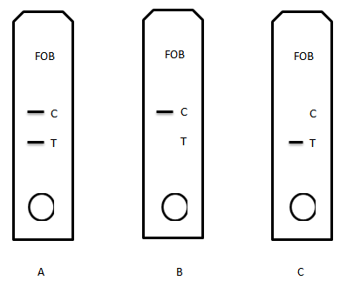
تشخیص زودهنگام سرطان روده بزرگ
(گام دوم بهورز)
تست FIT
تفسیر تست
اگر علامت به صورت دو خط در کنار حروف C و T باشد (مانند قسمت A) یعنی نتیجه تست مثبت است.
در صورتی که علامت به صورت یک خط در کنار حرف C باشد (مانند قسمت B) یعنی نتیجه تست منفی است.
در صورتی که علامت به صورت یک خط در کنار حرف T باشد (مانند قسمت C) یعنی نتیجه تست نامعتبر است و باید این تست مجدد انجام شود.

Slide 47
تشخیص زودهنگام سرطان روده بزرگ
(گام دوم بهورز)
تست FIT
موارد احتیاط
پيش از تحويل لوله جمع آوري نمونه، بر چسب روي آن نام و نام خانوادگي مراجعه‌کننده و تاريخ تحويل ظرف را با استفاده از خودکار يا ماژيک درج نموده و به مراجعه‌کننده داده شود.
به محض دريافت نمونه مشخصات بيمار در ليست ارائه شده در قالب اين برنامه درج گردد.
بهترين نتايج زماني حاصل مي‌شود که سنجش تا 6 ساعت بعد از نمونه‌گيري انجام شود.
حداکثر زمان نگهداري نمونه جمع‌ آوري شده در ظرف نمونه‌گيري 48 ساعت در دماي اتاق است.
بنابراين اگر به هرعلت انجام آزمايش به تاخير بيفتد، لازم است نمونه‌ها در يخچال (دماي 8-2 درجه سانتيگراد) نگهداري شود. حداکثر مدت زمان نگهداري در يخچال تا 4 روز است.

Slide 48
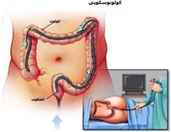
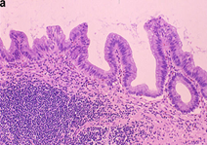
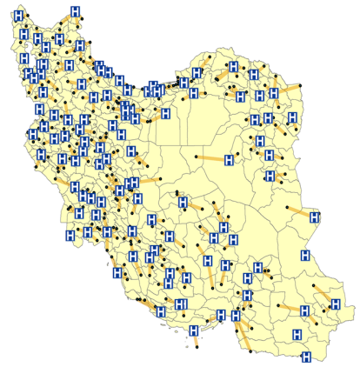
تشخیص زودهنگام سرطان روده بزرگ
(سطح دو)
اقدامات سطح دو
چه افرادی ارجاع می شوند
ترسیم شجره نامه برای افراد دارای سابقه خانوادگی
ویزیت متخصص
انجام کولونوسکوپی و بیوپسی
افرادی که دارای علایم مشکوک سرطان روده بزرگ هستند و در ارزیابی‌های اولیه در سطح یک مشکوک تشخیص داده شده اند.
افرادی که سابقه شخصی پولیپ، سرطان یا بیماری التهابی روده بزرگ دارند.
افرادی که سابقه خانوادگی سرطان یا پولیپ روده بزرگ دارند.
افرادی که تست خون مخفی در مدفوع به روش ایمونولوژیک (IFOBT) آن‌ها مثبت است.

Slide 49
3- كولونوسكوپي
در بين روشهاي مختلف غربالگري، كولونوسكوپي بهترين و مطمئن ترين روشي است ؛ كه اجازه ميدهد پزشـك داخـل روده بـزرگ را بطور كامل و تا آخر ببيند.
قدرت تشخيصي اين روش بسيار بالاست
و تقريبا همه پوليپهـا و مـوارد سـرطان روده را بـا كولونوسـكوپي ميتوان تشخيص داد.

Slide 50
اگر تومور در انتهاي روده بزرگ باشد، معمولا ابتدا با پرتودرماني و شيمي درماني همزمان درمان ميشود و سپس جراحي انجام ميشود.
منظور از پرتو درماني تاباندن پرتوهاي يونيزان به بخشي از بدن است كه داراي تومور بدخيم است تا اين تومور از بين برود.
در بيشتر موارد پس از انجام جراحي و در مواقعي كه تومور از ديواره روده بزرگ خارج شده باشد يا غدد لنفاوي را درگير كرده باشد، شيمي درماني نيز انجام ميشود.
منظور از شيمي درماني، استفاده از داروهاي خاص براي از بين بردن سلولهاي بدخيمي است كه ازتومور اوليه جدا شده و وارد خون شده اند.

